Slide 1
第12課

Slide 2
2/27
记得点名

Slide 3
L12

Slide 4
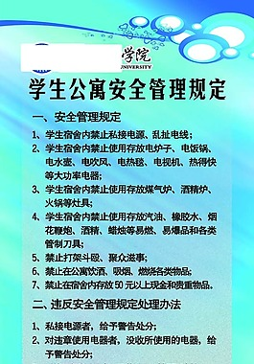
规定.N
这所学校有很多规定，是一所很不自由的学校。

Slide 5
规定 n rule,regulation
有句话叫“规定和经验是死的，人是活的。”
当“规定”和“经验”不能解决问题时，建议你改变一下自己的态度和想法。
根据法律的规定，喝酒后不能开车。
根据学校的规定，学分不够不能毕业。

Slide 6
规定.N
他喜欢按照规定做事情，因为这样不太会出问题。

Slide 7
请跟你旁边的人讨论一下，
如果你跟你朋友一起开公司，你们的公司会有什么规定呢?
请想五条规定。

Slide 8
死.ADJ
这间学校的规定很死，很多死规定稍微不遵守就会被开除。

Slide 9
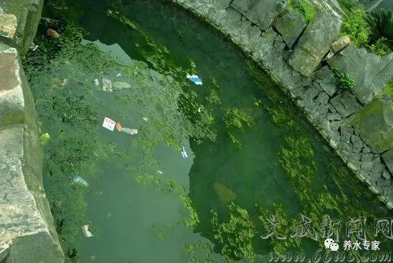
死.ADJ
这个水池的水是死水，因此它很臭。
stagnant water

Slide 10
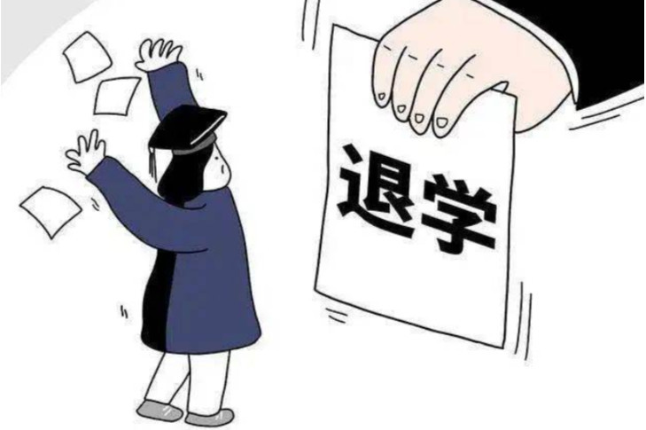
死.ADJ
他说自己如果没有完成作业就退学，因为他把话说得太死，最后只能退学了。

Slide 11
死.ADJ
她每次做事都把事情做得太死了，所以每一个人都很讨厌她。

Slide 12
请跟你旁边的人讨论一下，
你们刚刚讨论出来的规定，哪些是死规定呢?

Slide 13
可惜.ADJ
他很想去看那部电影，可惜那天他有事看不了。

Slide 14
可惜 adj pitiful,regretful
很多时候，我都习惯根据过去的经验做事，可惜，经验不是全部都是对的。

Slide 15
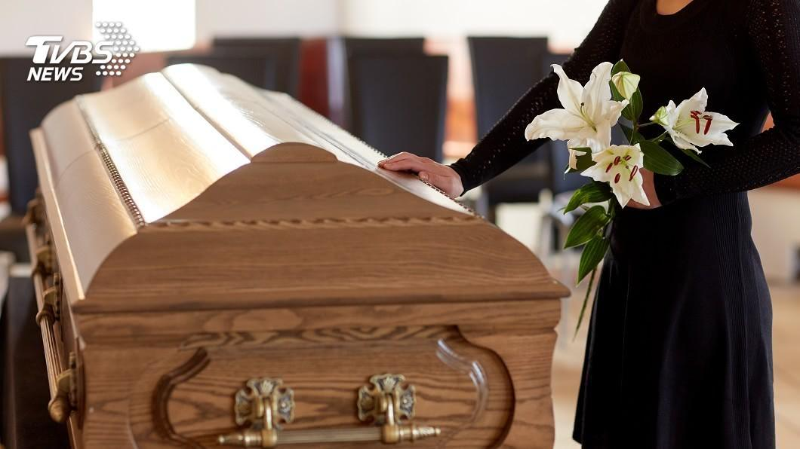
可惜.ADJ
他是个好人，可惜死得太早。

Slide 16
哪些事情让你觉得有点可惜呢?

Slide 17
全部.N
在这所学校的规定中，只有一条是死的。
1.期末考试必须及格，除非退学，否则不能重考。

Slide 18
全部 n all whole
不是全部的人对于同一件事都有相同的看法。
一旦被发现考试作弊，所有成绩全部无效。

Slide 19
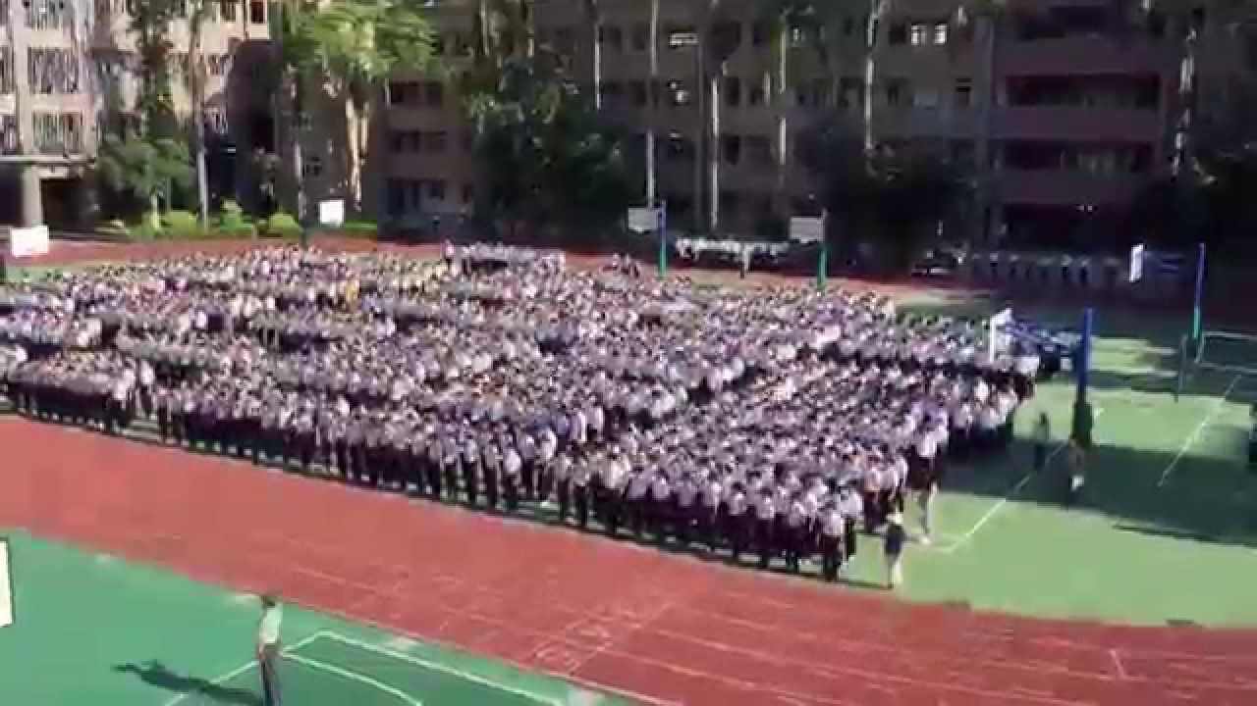
全部.N
这间学校的学生全部加起来有480多人。

Slide 20
你一个礼拜全部的课加起来有几堂呢?

Slide 21
也许.ADV
如果他没有考上中文系，他也许会直接去工作。

Slide 22
也许 adv maybe, perhaps
遇到不能解决的问题时，我们应该试着走走以前从来没走过的路，也许这样就能找到解决问题的方法了。

Slide 23
也许.ADV
我们等他一下，也许他一分钟后就到了。

Slide 24
如果之后你没有找到跟中文有关的工作，你会做什么呢?
也许.ADV

Slide 25
商量.ADV
他想跟老师商量一下，减少作业的数量。

Slide 26
商量 v to discuss, to consult
我再跟同事商量商量，希望能及时发现问题，并且准确地找到解决问题的方法。

Slide 27
商量.ADV
他违反了很多学校的规定，学校打算要求他退学，但他跟学校商量过后，对方决定再给他一次机会。

Slide 28
小组讨论:
如果你违反了你们刚刚写的规定，你会怎么跟老板商量呢?
一个人当老板，一个人当员工。

Slide 29
讨论: 如果你们想要跟老板商量一件事，你们会采取什么策略呢?

Slide 30
2/28
要拍照
记得点名

Slide 31
可怜/可惜
「可怜」对于他人不幸情况的同情
「可惜」对于无法控制的原因而错失了某种好机会或美好的事物
「同情」在感情上对别人的遭遇产生共鸣
1.他出车祸失去了一双腿，真是可怜/可惜啊！ 🡪 失去了双腿的这个人很可怜 or 这个人失去了双腿、甚至是想到他的将来因此受到很大的影响，这件事很可惜；所以两者都可以用
2.看到很多穷人没有饭可以吃，真是让人觉得可怜。 🡪 穷人们没有饭吃，他们很可怜
3.他这么年轻就犯下杀人罪，真是可惜了他的美好前程。 🡪 例句中意思是「他原可以拥有的美好前程没有了」，这件事很可惜
Notes:
感叹：有所感触而叹息

Slide 32
可怜/可惜
「可怜」对于他人不幸情况的同情
「可惜」对于无法控制的原因而错失了某种好机会或美好的事物
「同情」在感情上对别人的遭遇产生共鸣
1.他出车祸失去了一双腿，真是_______啊！ 2.看到很多穷人没有饭可以吃，真是让人觉得_______。
3.他这么年轻就犯下杀人罪，真是_______了他的美好前程。
Notes:
感叹：有所感触而叹息

Slide 33
你看到路边一只流浪狗，它很瘦的样子让你觉得它很「可惜」还是「可怜」？
他花了那么多时间准备的计划最后因为一点小意外而失败了，你认为这情况是「可惜」还是「可怜」？
看到一位老人在寒冷的街头流浪，你觉得他的处境是「可惜」还是「可怜」？
一位很有才华的艺术家因为财务问题而无法展现自己的才华，你认为这种情况是「可惜」还是「可怜」？

Slide 34
可怜/可惜
一位年轻人因为家境贫困而无法接受更高的教育，你觉得这是他「可惜」还是「可怜」？
一个有天赋的运动员因为受伤而无法参加重要比赛，你认为他这种情况是「可惜」还是「可怜」？
看到一只受伤的小鸟无法飞翔，你会认为这是它很「可惜」还是「可怜」？
一位努力工作的人因为环境因素而无法实现自己的梦想，你认为这种情况是「可惜」还是「可怜」？

Slide 35
1.
V/ADJ
并且
V/ADJ
，
动作同时进行或事情同时发生
更进一步说明
他A也B
B ➡ A
Notes:
什么时候用
怎么用

Slide 36
1.
V/ADJ
并且
V/ADJ
，
他很有趣，并且很幽默，邀请他去派对是很好的选择。

Slide 37
V/ADJ
并且
V/ADJ
，
他做事很认真，并且有丰富的经验，让他负责很合适。（adj）
这种植物开的花比普通的花大很多，并且特别漂亮。（adj）
这房子家具全，电视、空调、冰箱都很新，并且价格也便宜，真的很值得考虑。（adj）
好，我再跟同事商量商量，希望能及时发现问题，并且准确地找到解决问题的方法。（v）

Slide 38
1.
V/ADJ
并且
V/ADJ
，
__________________________，所以我们只好留在家里了。（并且）
很多人都选择坐地铁上下班，________________________________。（并且）
__________________________________，最后就一定能获得成功。（并且）

Slide 39
1.
V/ADJ
并且
V/ADJ
，
他觉得这条规定一点儿都不合理，并且没有意义。

Slide 40
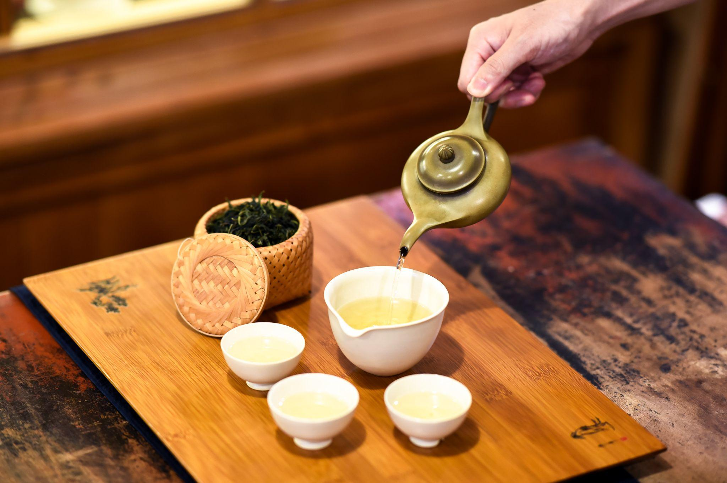
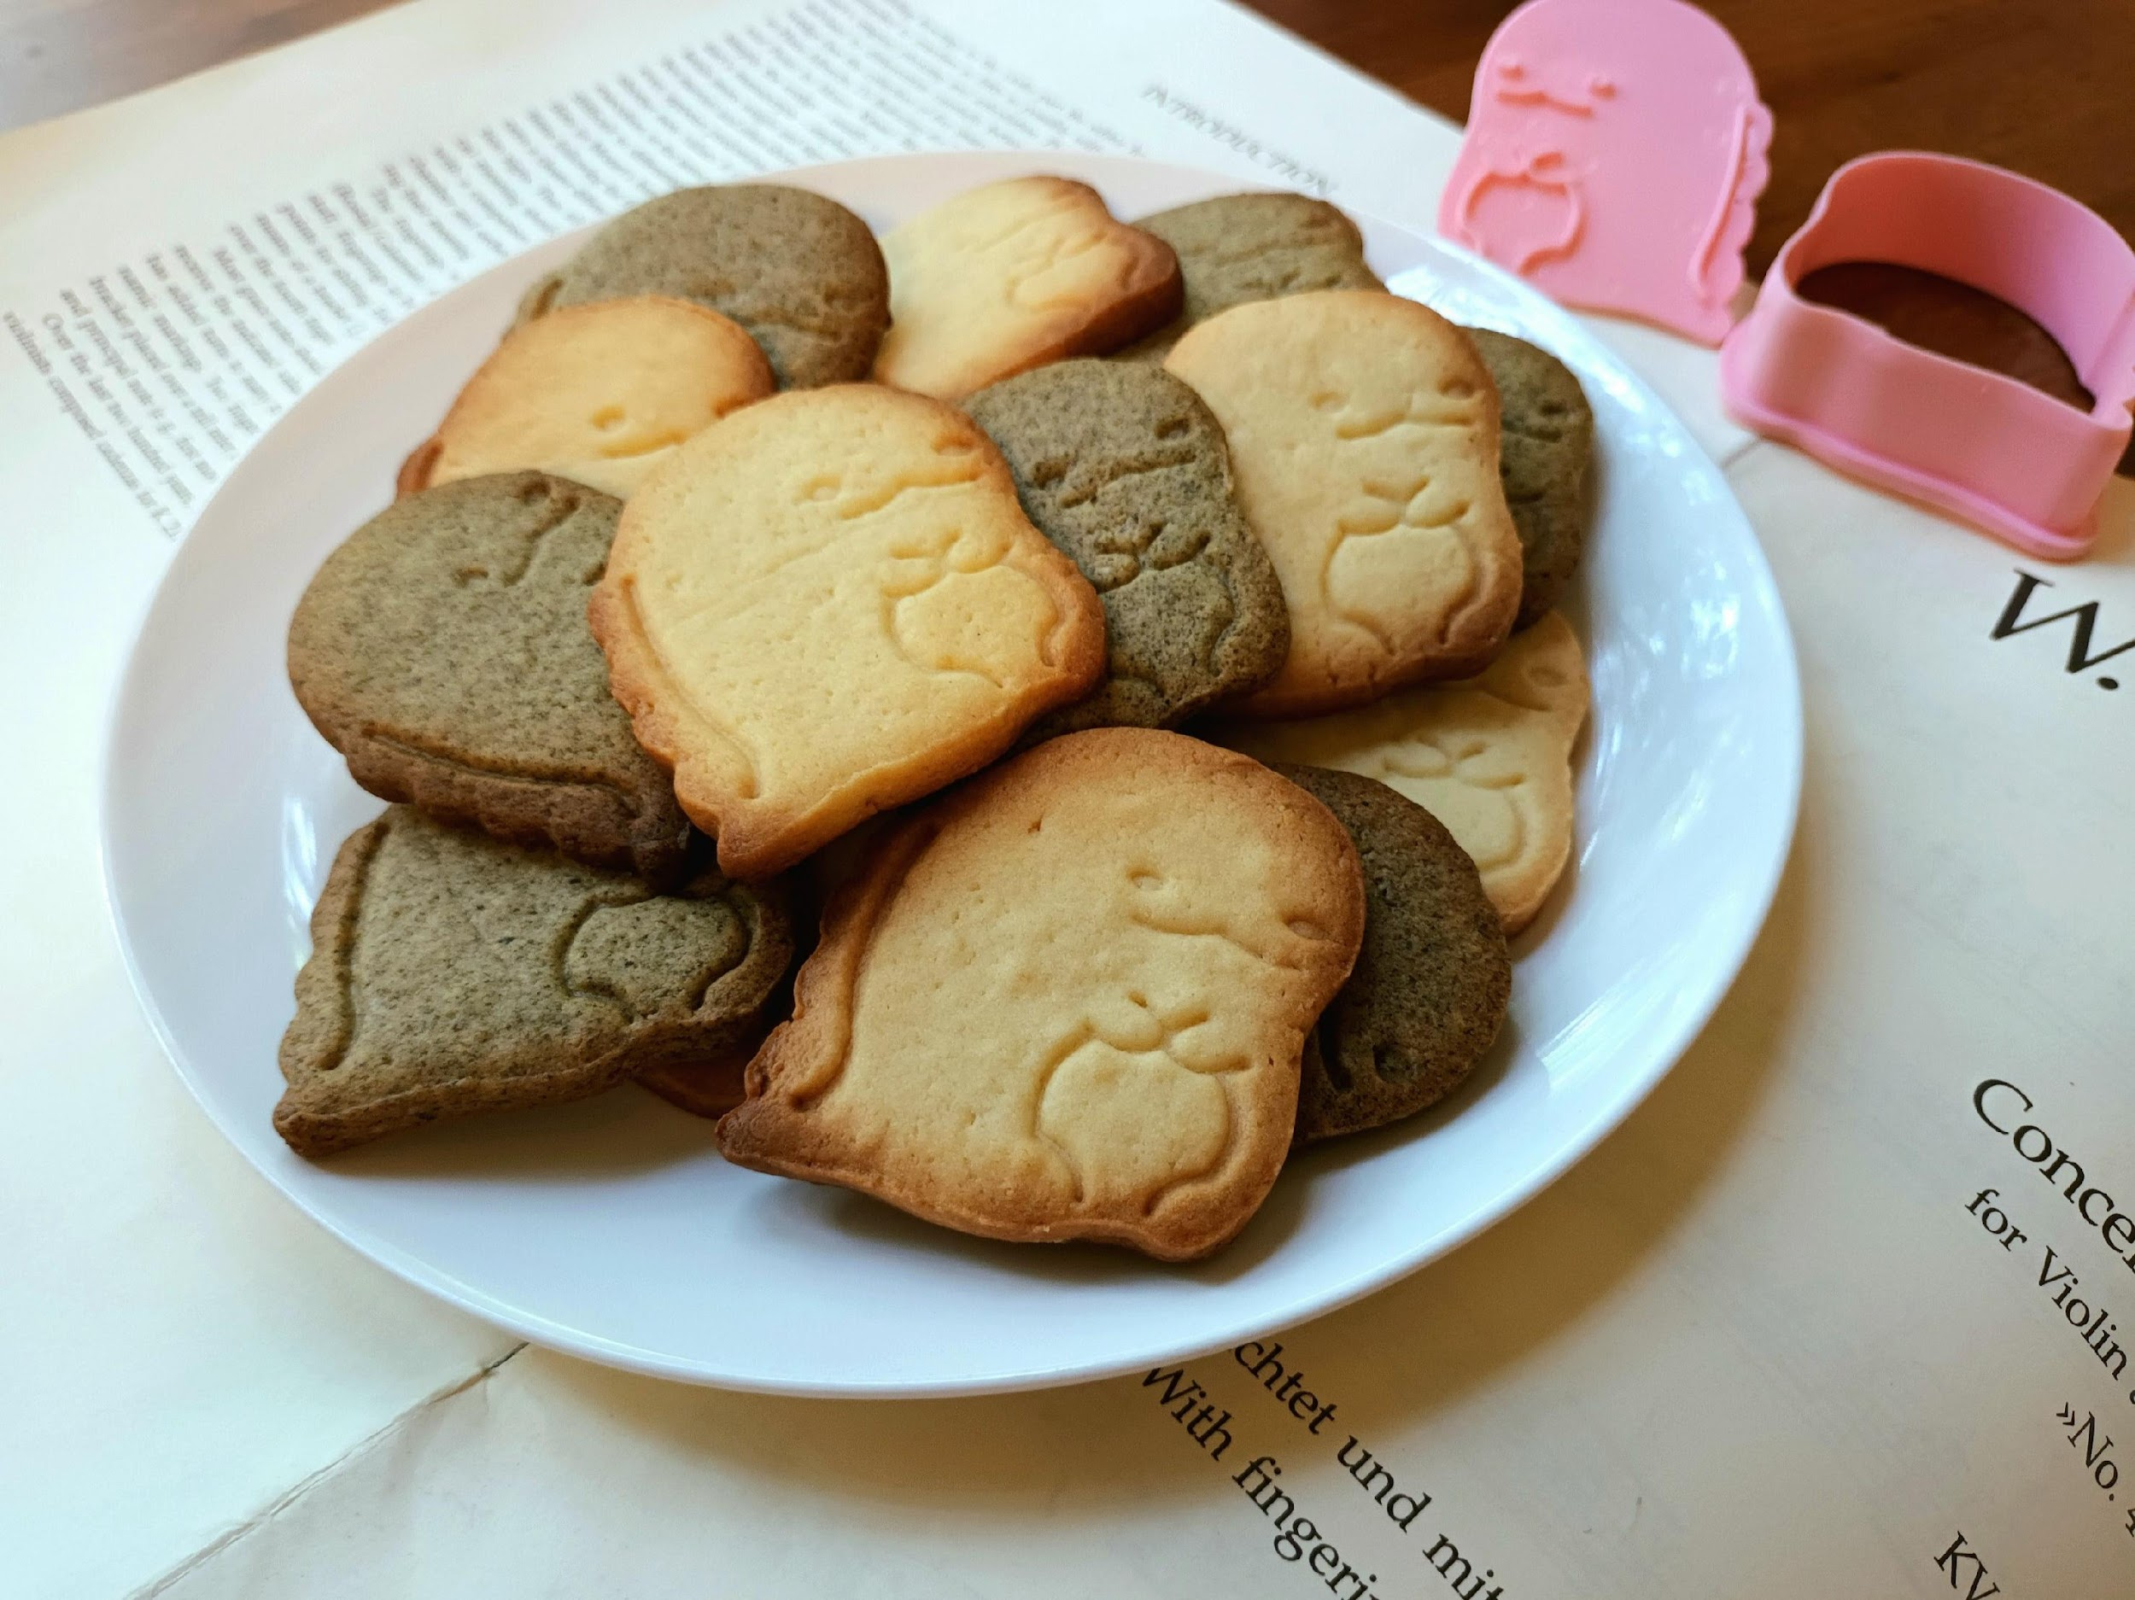
1.
V/ADJ
并且
V/ADJ
，
他去泡茶，并且拿饼干。

Slide 41
2.
V/ADJ
并且
V/ADJ
，
我们要制定一条更好的规定，并且这条规定能够
避免大部分的团队问题。

Slide 42
小组讨论: 请你们想一想，学校的规定对于学校/学生有什么意义呢?
并且

Slide 43
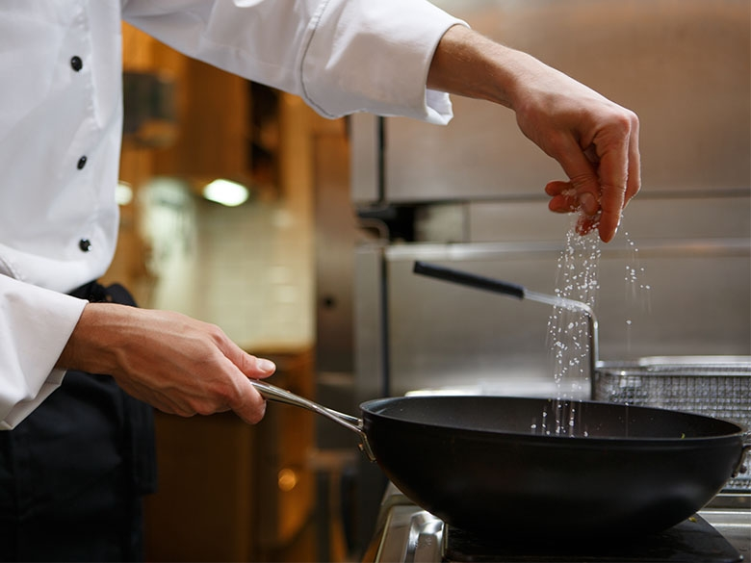
盐.N
他在菜里面加了很多盐，吃起来超咸的。

Slide 44
盐 n salt
洗衣服的时候在水里加点儿盐，衣服就不会掉颜色。
在水里加勺盐再洗可以解决衣服掉颜色的问题。
用盐水来洗新衣服，这样穿得再久，洗的次数再多，衣服也不容易掉颜色。
盐有保护衣服颜色的作用。

Slide 45
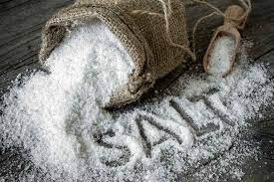
盐.N
盐价上涨，因此很多餐馆的菜都变贵了。

Slide 46
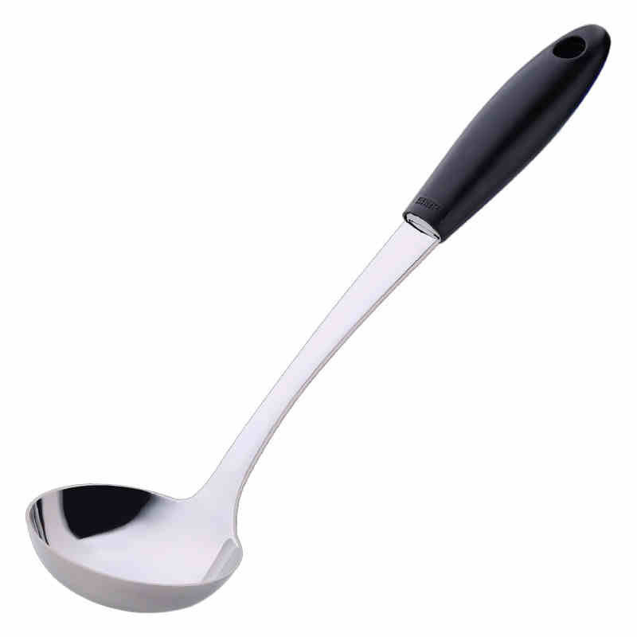
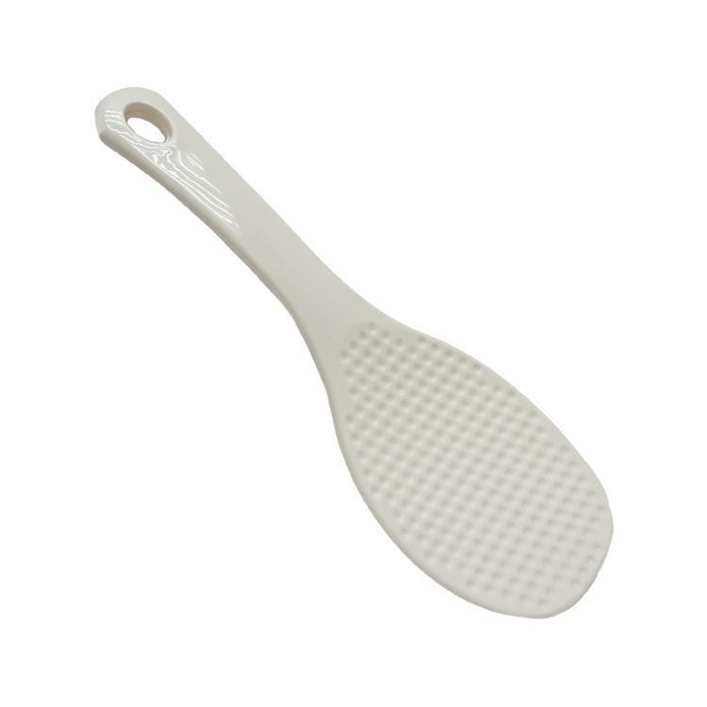
勺(子).N
他需要去买勺子，尤其是饭勺和汤勺。
匙

Slide 47
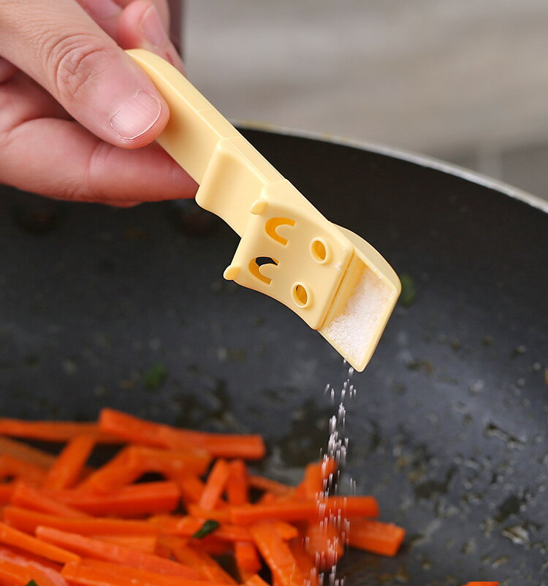
勺(子).N
他煮这锅汤时，不小心多加了两勺盐。

Slide 48
你平常做菜会加多少盐呢?

Slide 49
保护.V
医院里很多规定是为了保护病人。

Slide 50
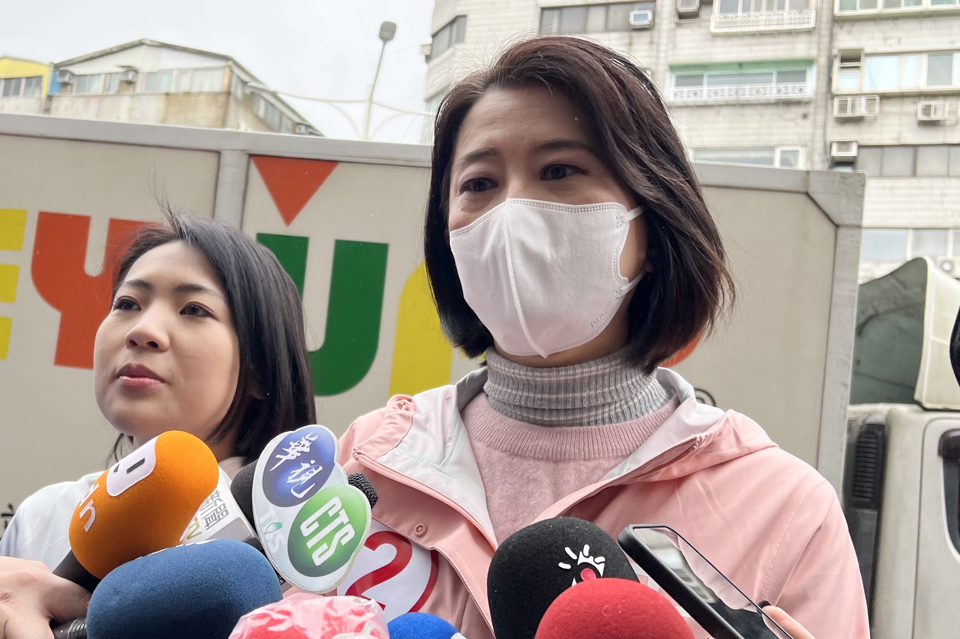
保护.V
为了保护自己，她很少会发表自己的看法。

Slide 51
在出国游玩的时候，你会怎么保护自己呢?

Slide 52
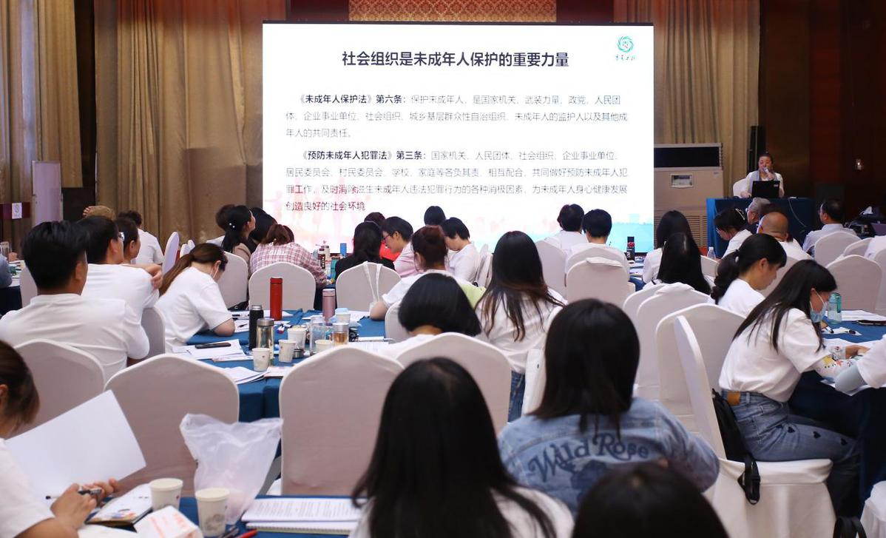
作用.N
这条规定的作用是为了保护工作人员。

Slide 53
作用.N
他觉得这条规定没什么作用。

Slide 54
小组讨论: 请你们想一想，你们的规定对于团队合作有什么作用呢?
并且

Slide 55
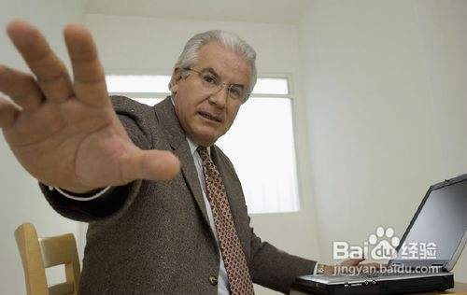
无法.V
他违反了公司的死规定，老板表示无法跟他商量。

Slide 56
无法.V
他最近无法获得足够的休息时间，所以他现在很累。

Slide 57
无法 v cannot, to be unable (to do sth)
生活中还真有不少课本上无法学到的知识。

Slide 58
哪些行为是你无法接受的呢?

Slide 59
如果只能留下一条规定，哪一条规定是你无法放弃的呢？

Slide 60
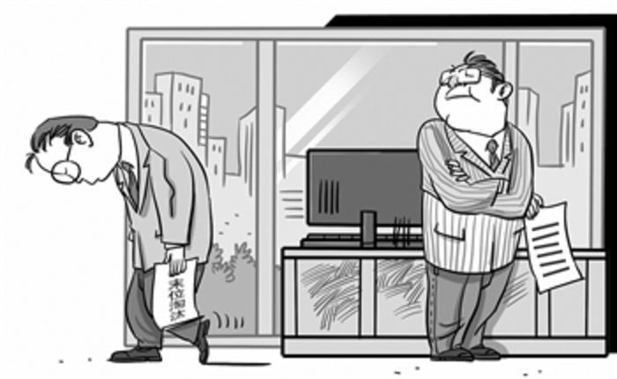
无.V
他违反了公司的规定，被老板放了无薪假。

Slide 61
无.V
他觉得他的老板无能，不能解决公司的问题。

Slide 62
无.V
他的回答正确无误。

Slide 63
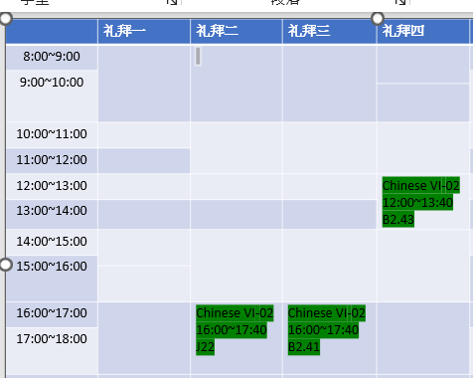
节.M
他这学期有一门中文课，那门课一周有三节课。

Slide 64
节 m section,length
王教授，今天听完您的这节课，我终于明白为什么您的课那么受学生欢迎了。
这节中文课是我今天最后的一节课。
这节中文课是我今天的第一节课。
你今天有哪几节课？
你今天一共有几节课？
这节中文课是你今天的第几节课？

Slide 65
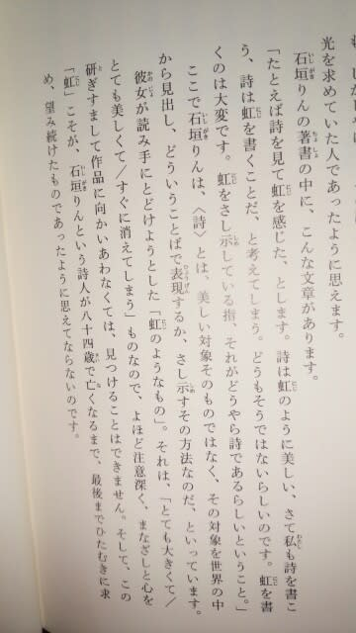
节.M
他很喜欢小说里的这一节，他觉得很精采。

Slide 66
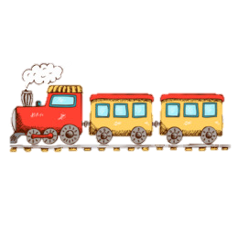
节.M
这辆火车一共有三节车厢。

Slide 67
每星期你有几节中文课呢?

Slide 68
详细.ADJ
每个刚进入公司的新人，老板都会详细地跟他解释公司的规定。

Slide 69
详细 adj detailed
您能详细谈谈对我的课的看法吗？
您能详细谈谈对这部电影的看法吗？
您能详细谈谈对这篇阅读文章的看法吗？

Slide 70
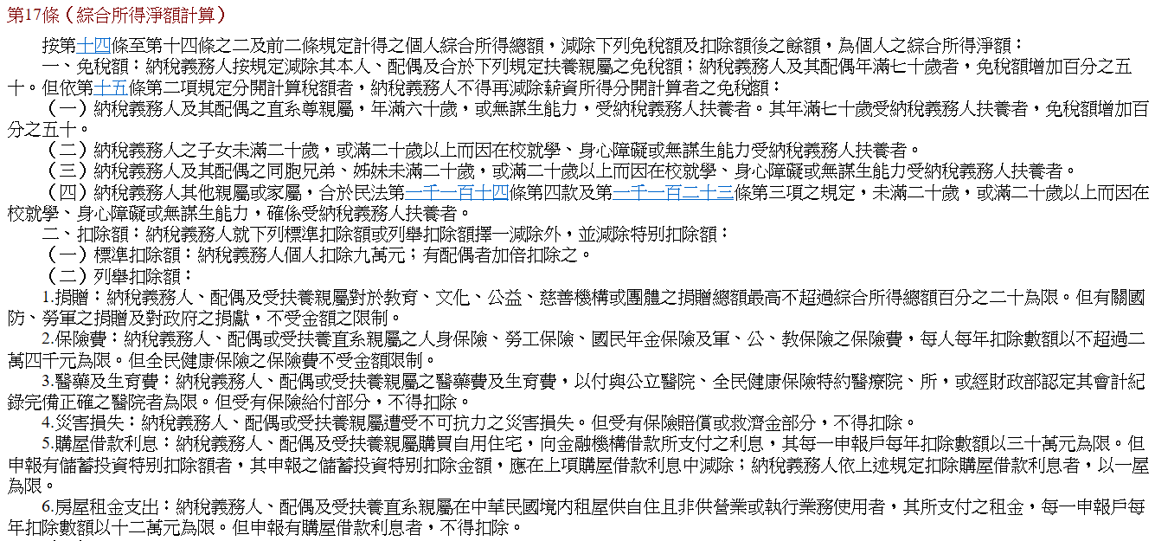
详细.ADJ
他们的税务规定很详细。

Slide 71
你觉得哪些种类的规定需要写得很详细呢?

Slide 72
解释.V to explain
我发现您对学生特别了解，而且总是能用最简单的方法把复杂的问题解释清楚。
如果你上课迟到了，你要怎么跟老师解释清楚？

Slide 73
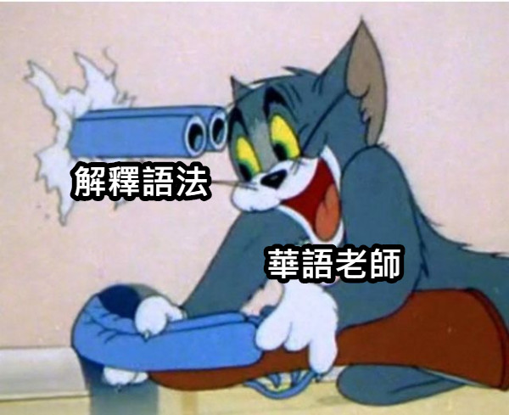
解释.V
对于华语老师来说，很多中文语法很难解释。

Slide 74
解释.V
他想跟老板提出一个新的计划，但不知道面对老板时要
怎么解释原因。

Slide 75
解释 v.s 说明
他跟老板说明计划的整体安排。
他跟老板解释推行计划的具体原因。
Notes:
解释是为了理解为什么
说明是为了理解是什么

Slide 76
你觉得什么问题解释起来很麻烦呢?

Slide 77
叶子 n leaf
世界上没有完全相同的叶子，同样地，世界上也没有完全一样的人。

Slide 78
教育 v to educate
在教育学生时，要根据学生的特点选择不同的方法。
（因材施教）

Slide 79
再......也......
事情已经发生了，你再后悔也无法改变，别伤心了。
用盐水来洗新衣服，这样穿得再久，洗的次数再多，衣服也不容易掉颜色。
如果我们有什么看法或者意见，不管别人再怎么不同意，不支持，也应该说出来，让别人知道我们的想法和态度。
如果一个人不积极、不努力，________。（再......也......)
同学们只要平时认真学习，_________。（再......也......)
有些事情过去了就过去了，不要后悔，________。（再......也......)

Slide 80
V
Adj 句子
…….
再
也
╚ 假设 ╝
suppose
说一件事情不能被改变
再(怎么样)也(一样)

Slide 81
V
Adj 句子
…….
再
也
╚ 假设 ╝
suppose
这条规定再怎么奇怪也有它存在的原因。

Slide 82
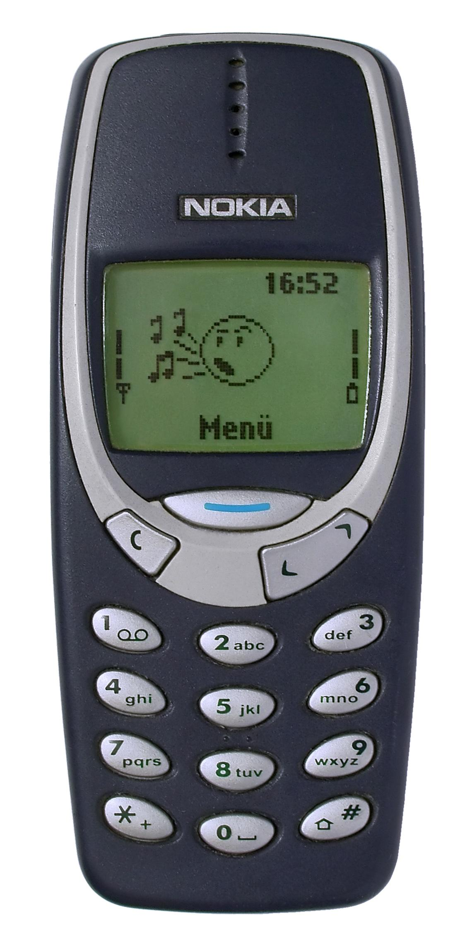
V
Adj 句子
…….
再
也
这台手机很厉害，再用十年也没问题。

Slide 83
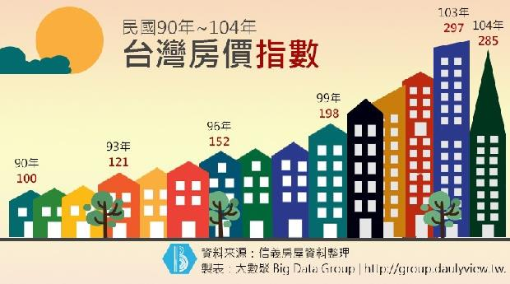
V
Adj 句子
…….
再
也
他觉得现在的房子太贵了，再怎么努力工作也买不起。

Slide 86
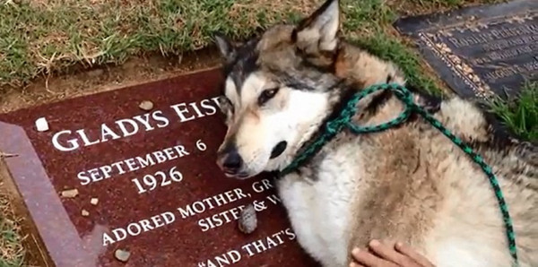

Slide 87
有什么事情你觉得没有商量的余地呢?
V
Adj 句子
…….
再
也

Slide 88
3/4

Slide 89
直接 adj. (间接jiàn jiē )(婉转wǎn zhuǎn)
我直接从老师那边拿到书。
我从同学那边间接拿到老师的书。
https://youtube.com/shorts/FVN1YXZcQgw?si=7xWIvAiQCdt3OP_p
他的表情很直接。
你可以直接地说不好吃。
你可以婉转地说不好吃。
你可以怎么婉转地说不好吃呢？
Notes:
直接：没有经过任何人直接拿到，或是想什么说什么。
间接：中间有经过其他人。
婉转：不会让别人感到不舒服。

Slide 90
叶子 n.
https://youtube.com/shorts/tUYnQOlYaVU?si=SGk4o_TzOLBy8Tw-
叶子还可以用来做什么？

Slide 91
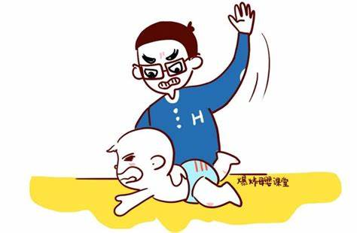
教育 v.
他因为犯错而受到爸爸的教育。
你觉得教育的目的是什么？

Slide 92
任务 n.
这部电影的名字叫《不可能的任务》。

Slide 93
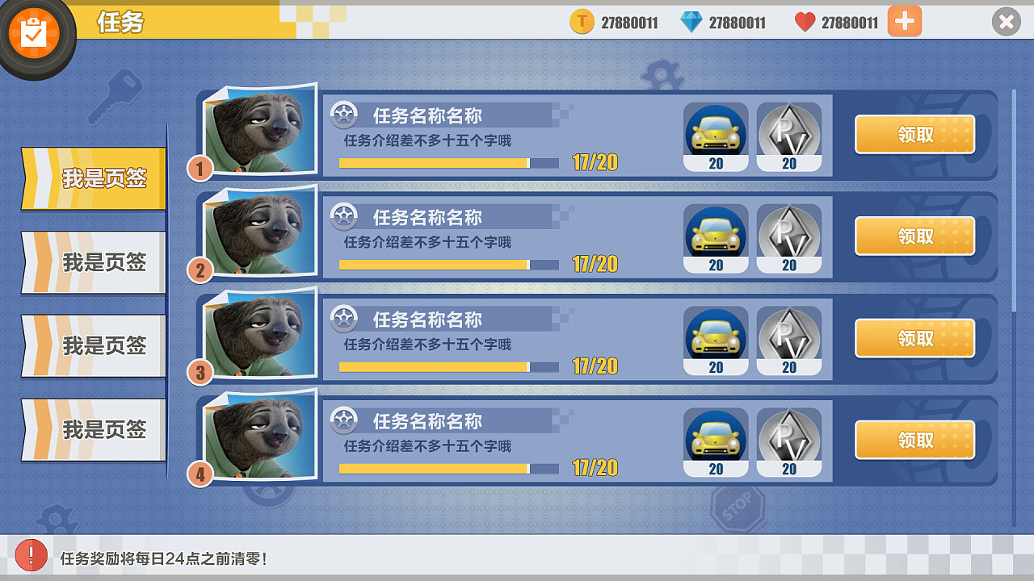
任务 n.
他完成了新手任务，准备离开新手村。

Slide 94
任务 n.
请给你们公司的员工分配五个任务。

Slide 95
引起 v.
这个男人成功引起了我的注意。
Notes:
引起：因为什么原因而使什么东西上升

Slide 96
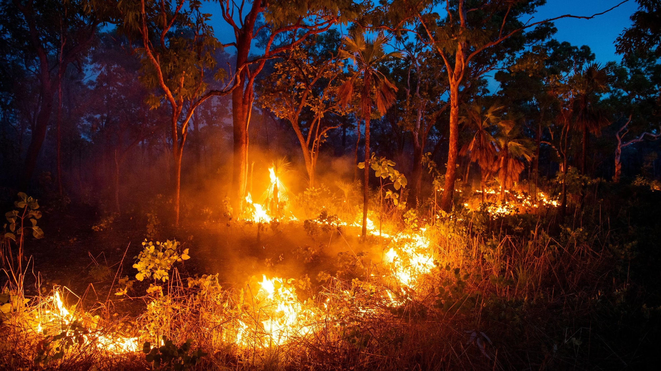
引起 v.
不要在森林乱丢烟蒂，不然会引起火灾。
Notes:
引起：因为什么原因而使什么东西上升

Slide 97
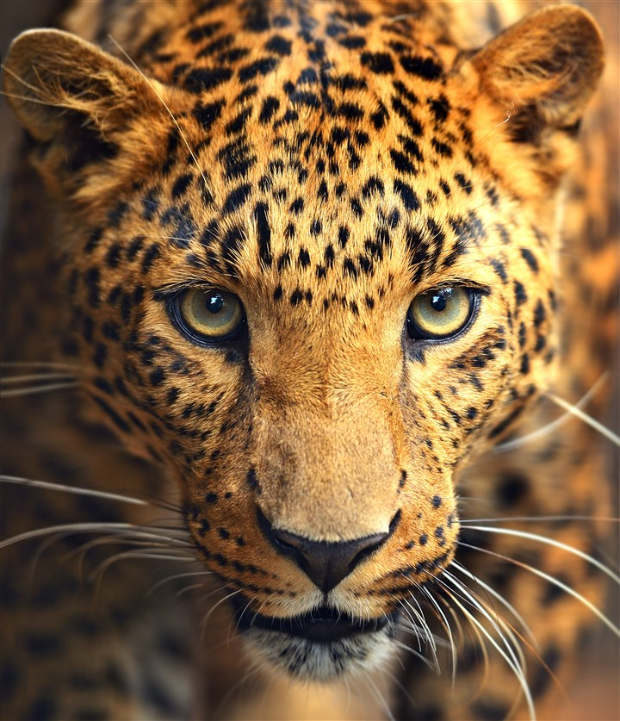
引起 v.
什么东西会引起你的注意？
Notes:
引起：因为什么原因而使什么东西上升

Slide 98
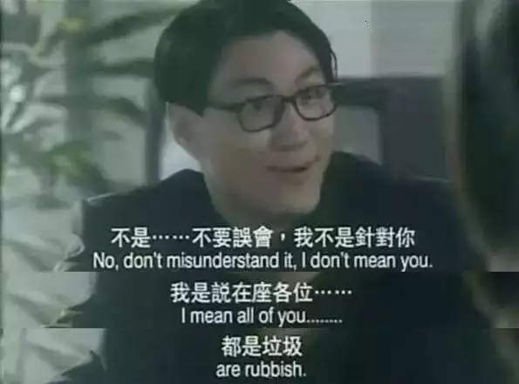
误会 n.
不要误会，我是说在座各位都是垃圾。
Notes:
错误的了解

Slide 99
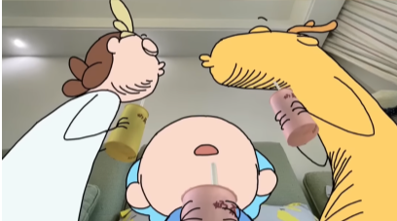
误会 n.
他们无意中的行为引起了一场大误会。
https://youtube.com/shorts/s1yRjIvjDlo?si=TNr-7LbSLJOxDHhD
Notes:
错误的了解

Slide 100
误会 n.
同事在工作时发生误会，可能会出现什么问题？
Notes:
错误的了解

Slide 101
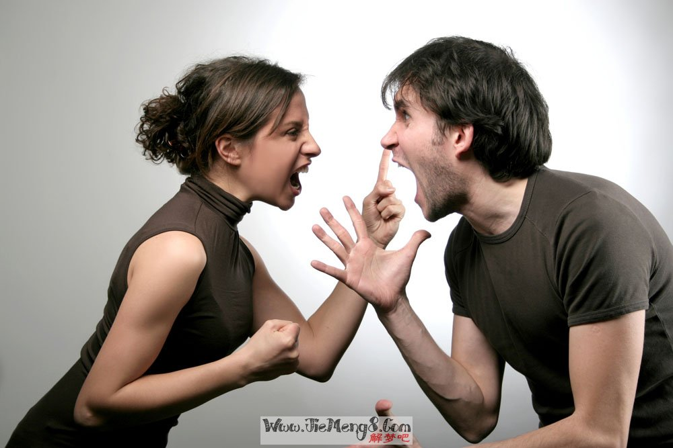
使用 v. 语言 n.
人人都会使用语言，然而怎样使用语言达到良好的沟通是一门艺术。

Slide 102
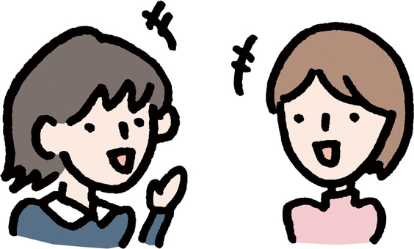
使用 v. 语言 n.
你可以使用语言做什么？

Slide 103
达到v.
跑步前要做热身才能达到最佳的跑步状态。

Slide 104
达到v.
对你来说，看书前要做什么才能达到最佳的看书状态？

Slide 105
事半功倍
我们可以通过良好的工作规划达到事半功倍的效果。
Notes:
的」在汉语中有多种用法，其中之一是用来表明所属、关系或修饰名词
的」还可以用在形容词后面，用来修饰名词
地」一般用在动词之后，用来标示动作的方式、状态、特征等
良好」一词通常用于强调事物的优良质量或表现

Slide 106
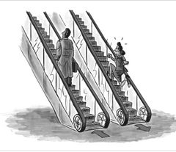
事半功倍
人人都希望做事能够事半功倍，但很多时候用错方法就变成了事倍功半。

Slide 107
事半功倍
你觉得怎样才能事半功倍地学习中文？
Notes:
效果：指事物或行为、动作产生的结果

Slide 108
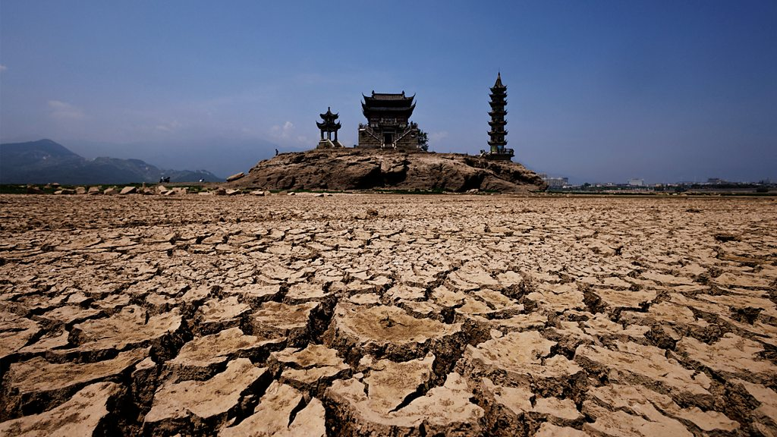
节约 v.
这座城市很久没下雨了，市民都为了对抗旱灾而节约用水。

Slide 109
节约 v.
如果我们能够像他那样高效率地读书，不但可以帮助学习，而且可以节约时间。

Slide 110
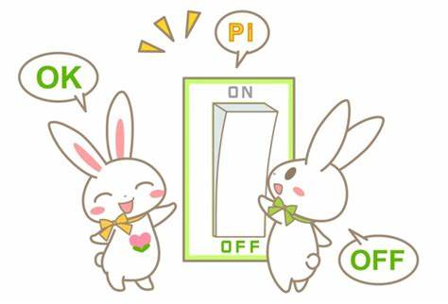
节约 v.
在日常生活中，我们可以怎样节约能源？

Slide 111
力气 n.
吃菠菜能让你的力气变大。

Slide 112
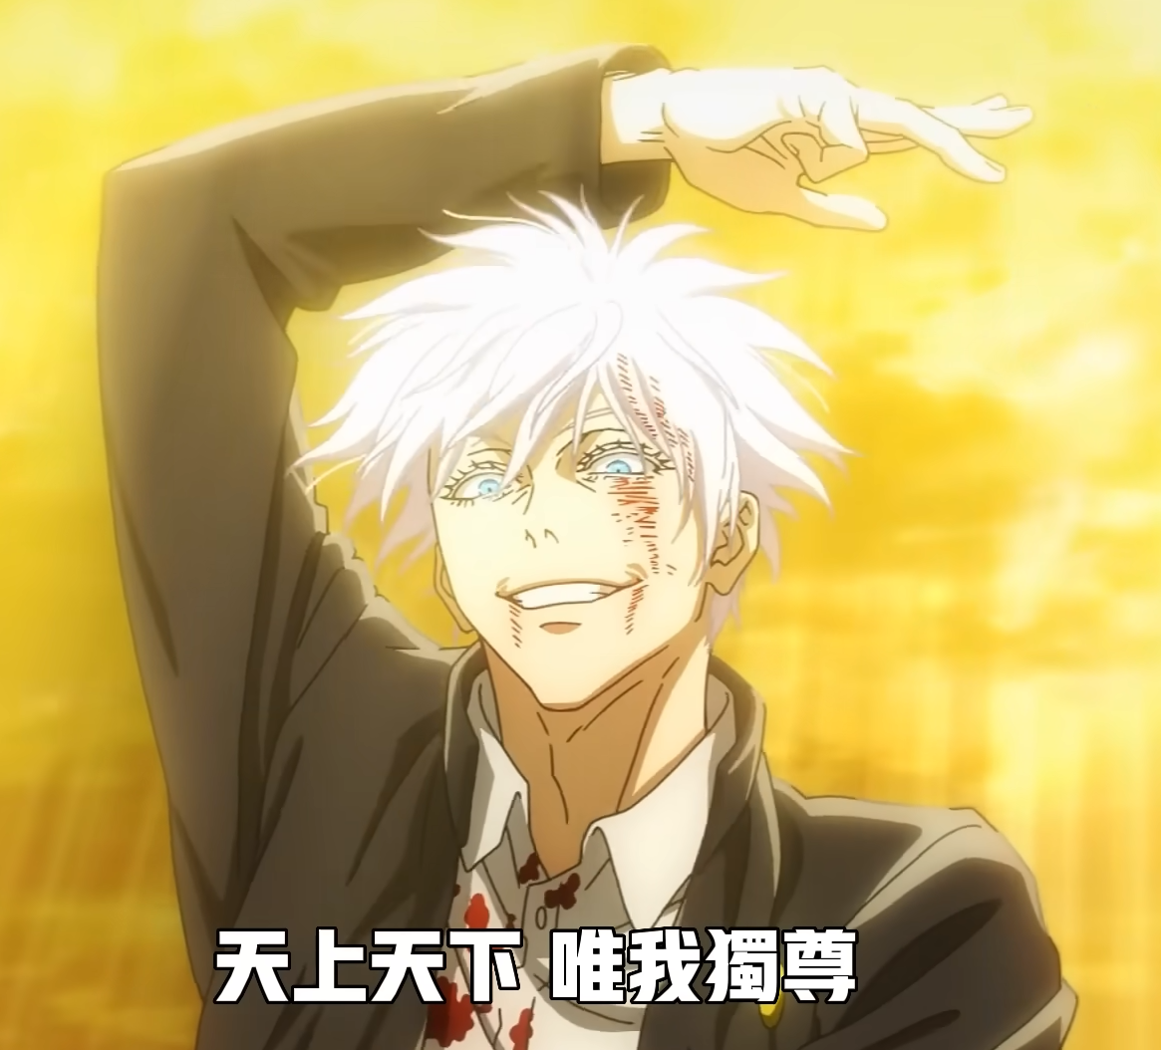
力气 n.
跟他打架就是在浪费力气，根本不会赢。

Slide 113
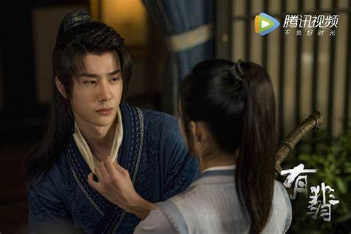
力气 n.
你会把力气用在什么地方？

Slide 114
意见 n. (建议jiàn yì )
他不喜欢我，他对我有一些意见。
他对这件事有一些建议。
对于一个人的负面看法。
对于一个行为/一件事情的看法。
对于这个问题不一定有帮助。
希望情况变好。
问题的改善/解决方案。
Notes:
意见是指对某件事或某个人有不同的看法或不满意的地方，
建议则是对不满意的方面提出自己的看法或解决方案，希望向这个方面发展或改变。
意见是提出了自己的观点和看法，
建议是对问题和意见提出的改变方法或方向。

Slide 115
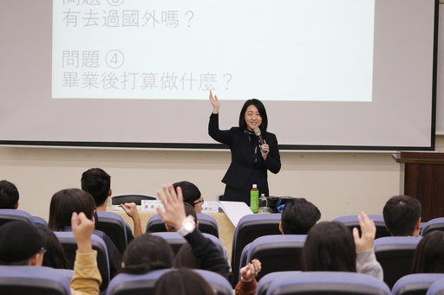
意见 n. (建议jiàn yì )
大家都举手表达自己对于这个议题的意见。
Notes:
意见是指对某件事或某个人有不同的看法或不满意的地方，
建议则是对不满意的方面提出自己的看法或解决方案，希望向这个方面发展或改变。
意见是提出了自己的观点和看法，
建议是对问题和意见提出的改变方法或方向。

Slide 116
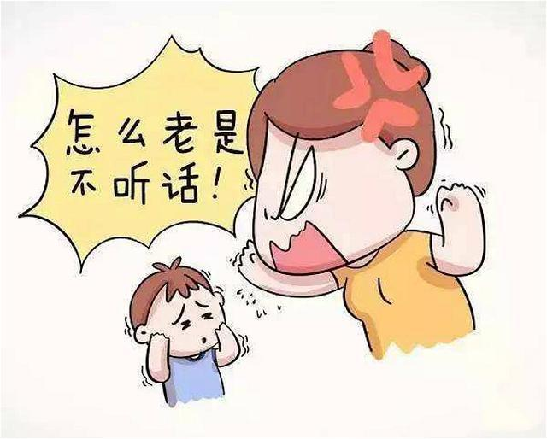
意见 n. (建议jiàn yì )
如果你对一个人有些意见，你会直接向他表达吗?

Slide 117
仔细 adj.
他非常仔细地把房间打扫得干干净净，没有留下一点儿尘埃。
Notes:
「仔细」通常用来形容做事情时的小心和细心程度。这个词强调的是注意事情的细节、不马虎、不草率
「详细」对事情进行深入的、全面的了解或描述

Slide 118
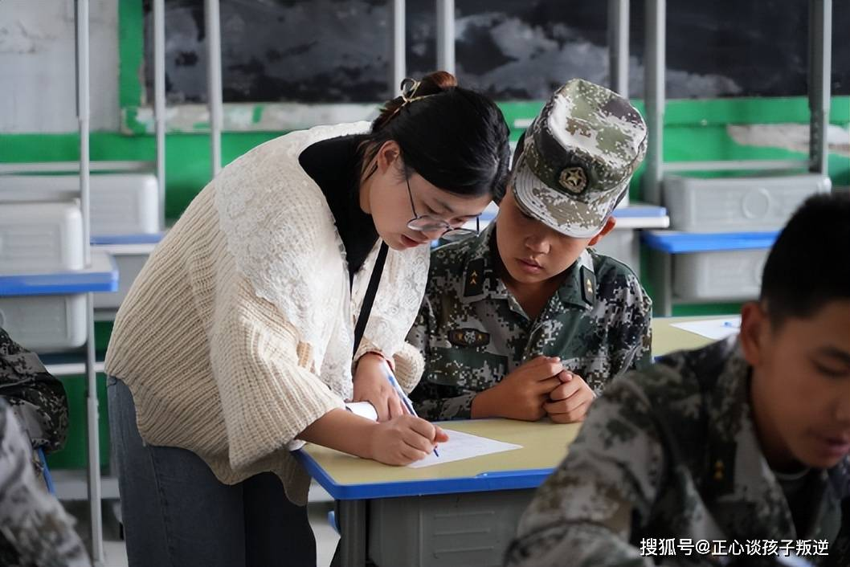
仔细 adj.
老师仔细地检查他的作业，并且耐心地解释答案。
Notes:
「仔细」通常用来形容做事情时的小心和细心程度。这个词强调的是注意事情的细节、不马虎、不草率
「详细」对事情进行深入的、全面的了解或描述

Slide 119
仔细 adj.
你觉得做什么决定之前必须仔细地考虑清楚？
e.g. 读书 vs 工作；结婚；跳槽（到别的公司工作）
Notes:
「仔细」通常用来形容做事情时的小心和细心程度。这个词强调的是注意事情的细节、不马虎、不草率
「详细」对事情进行深入的、全面的了解或描述

Slide 120
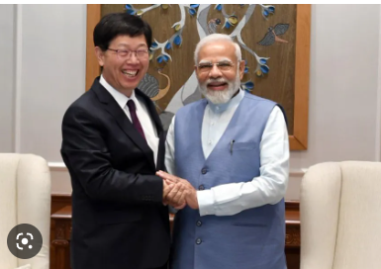
友好 adj.
他为了向这个国家表达友好的态度，送了很多珍贵的礼物。

Slide 121
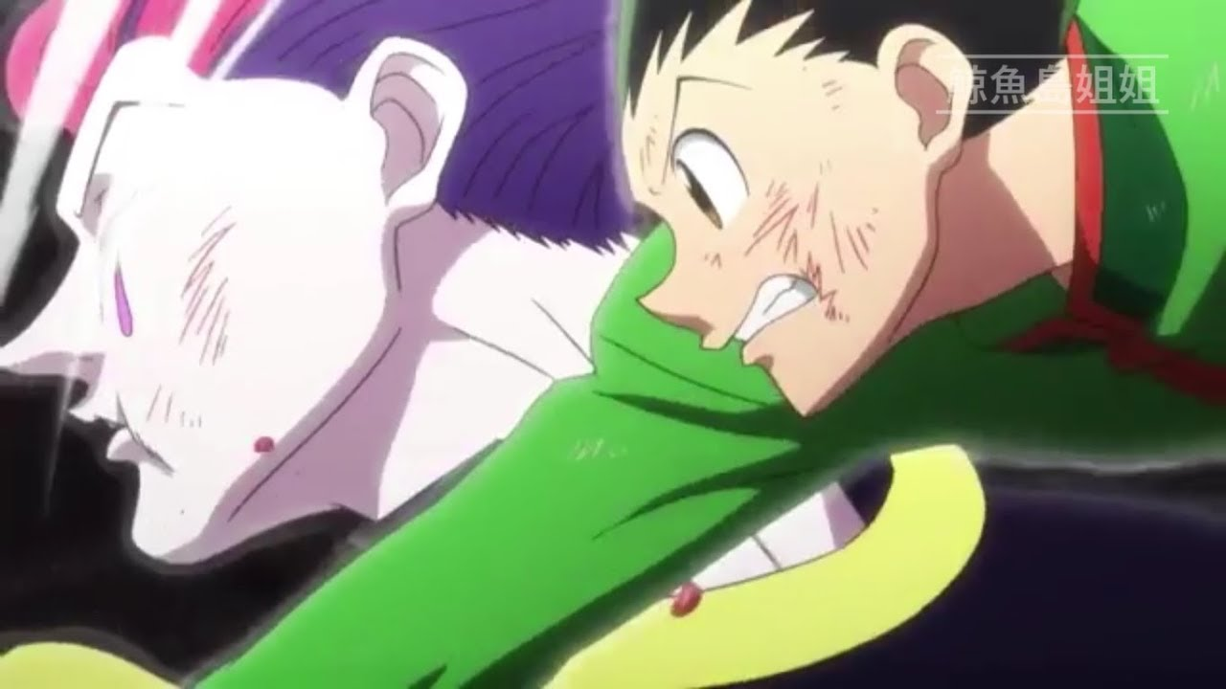
友好 adj.
他对我很不友好，一上来就打了我一顿。

Slide 122
友好 adj.
如果你想认识一个来自华语地区（e.g.中国、香港、台湾）的朋友，你会怎样向他表达友好的态度？

Slide 123
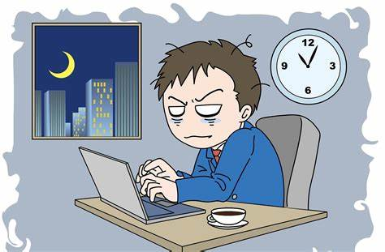
可惜kěxī adj. (可怜kělián )
Notes:
遗憾：事情的本身或发展令人感到不满意

Slide 124
可惜kěxī adj. (可怜kělián )
https://youtube.com/shorts/ULnQLnHFnfw?si=iKAc-sDkw1VcA066
https://youtube.com/shorts/H27BFOE94EE?si=4O7tb4UKX6M7Q_hH
https://youtube.com/shorts/MOSixfHxys4?si=h3isNAo80gcRsUqy
https://youtube.com/shorts/Oi5FT53bbzs?si=Q7ETKYUlQHDnm3_Y
https://youtube.com/shorts/9v_7nv5Fksg?si=wQPpVNyDxhF4JQvD
Notes:
遗憾：事情的本身或发展令人感到不满意

Slide 125
可惜kěxī adj. (可怜kělián )
Notes:
遗憾：事情的本身或发展令人感到不满意

Slide 126
并且
动作或性质同时存在。
更进一步的说明。

Slide 127
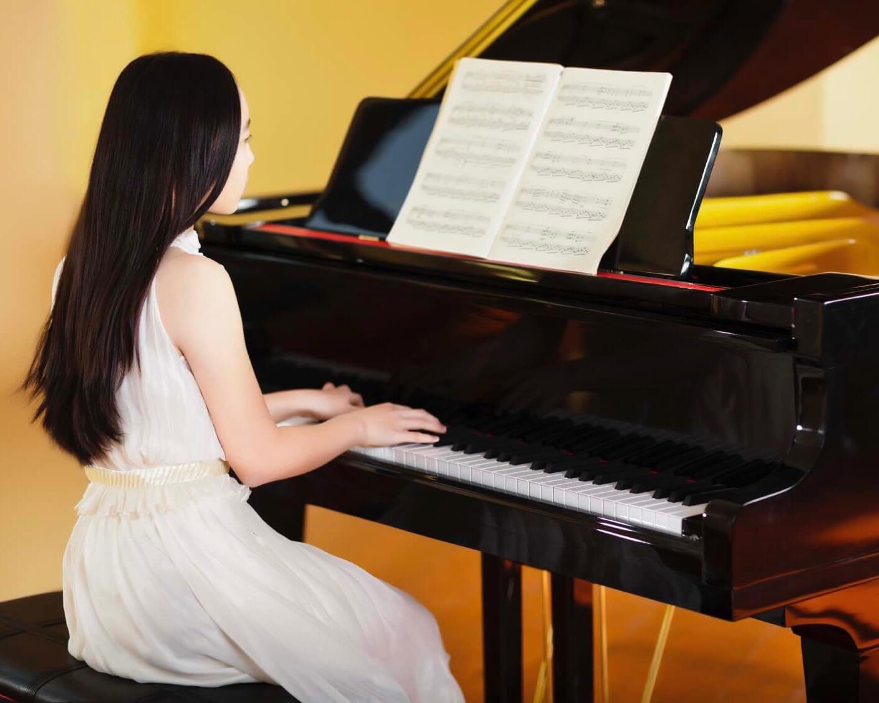
并且
她十分热爱音乐，并且每天都会花时间练习钢琴。

Slide 128
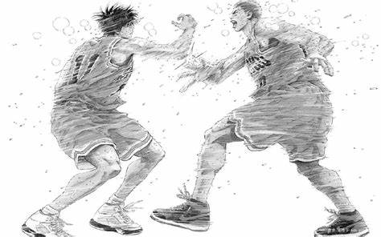
并且
这支队伍在比赛中取得良好的成绩，并且获得冠军的宝座。

Slide 129
并且
他是一所学校里的老师，并且也是世界知名的杀手。

Slide 130
并且
这个品牌性能优良，并且价格合理。

Slide 131
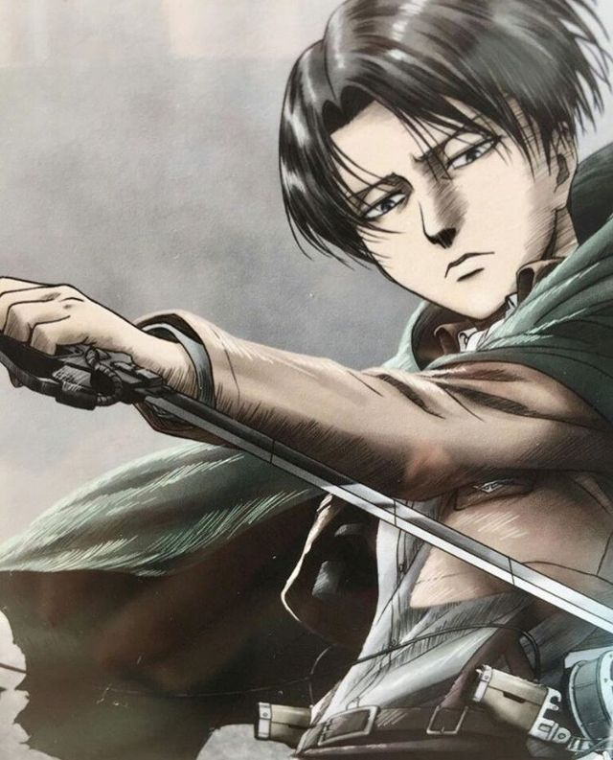
并且
他做事认真，并且经验丰富，
让他来负责这个项目非常合适。

Slide 132
并且
请用「...，并且...」为你们公司的产品打广告。
Notes:
使用黑人牙膏可以让你的口齿清新，并且还可以让你更有自信。

Slide 133
再…也…
表示不会让步的假设句
+v./adj./句子(表示无论怎么/即使)
这意味着你已经是相当的A，甚至可能接近你最有可能成为的A，但它根本不影响或不能影响B的状态。
这个问题没有答案啊，你再聪明也解决不了！
表示做某事的意志很强烈和坚定，和“即使…也…”类似例： 天再冷我也要去看电影。 =即使天很冷我也要去看电影。 再苦再累我也要坚持到底。 表示某事物的程度比不上另一事物。例： 英语再难也不如数学难。 他再矮也比他儿子高。

Slide 134
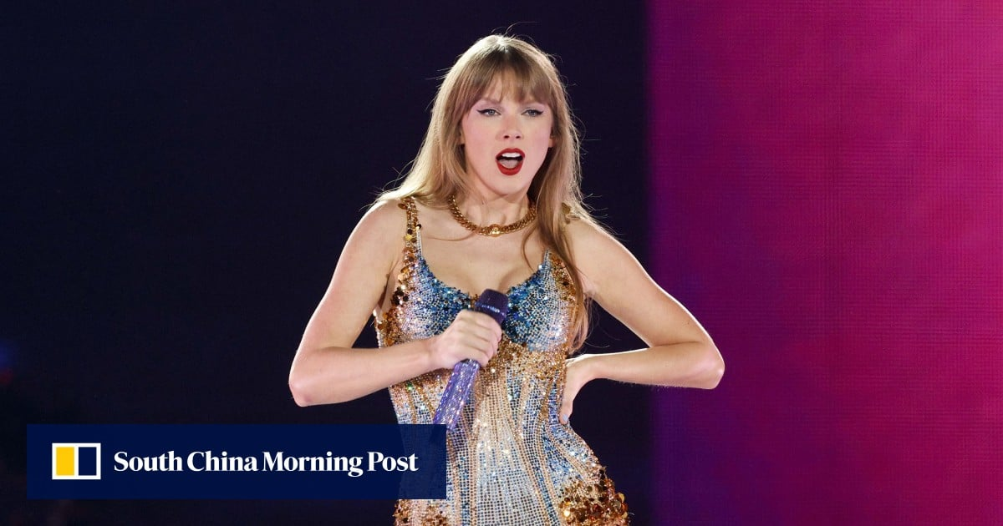
再…也…
泰勒丝即将在学校开演唱会，学生不用花钱就可以进场。
朋友问：“当天一定会很挤，你还要去吗？”
再挤我也会去听泰勒丝的演唱会。

Slide 135
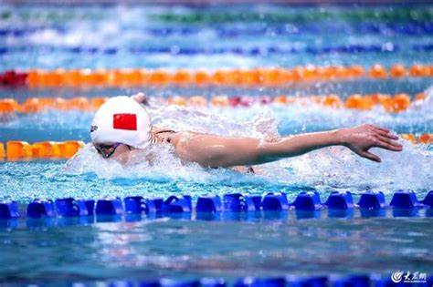
再…也…
再冷我也会去游泳。

Slide 136
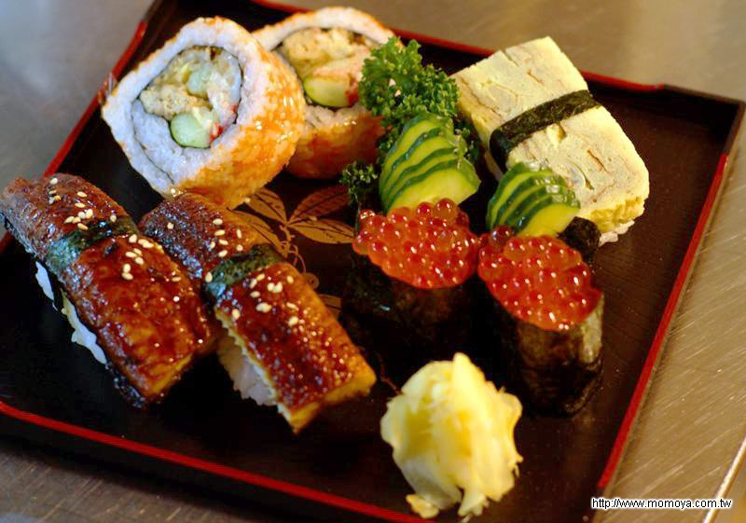
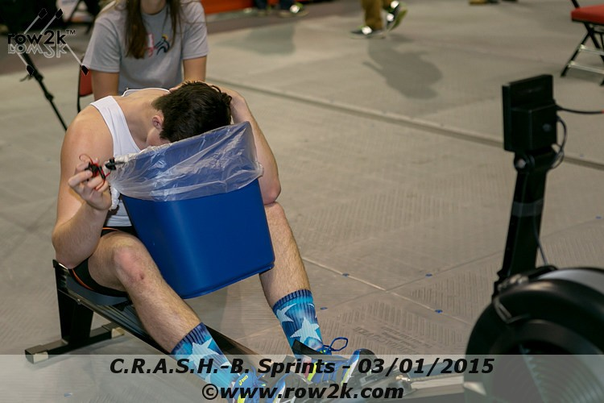
再…也…
做运动之前不能吃太饱。因为吃太饱之后做运动会吐，所以饭菜...
再好吃也不能吃太饱/多。

Slide 137
再…也…
中文再难也比数学简单。

Slide 138
再…也…
白英爱喜欢王朋，但是王朋向她告白时，白英爱拒绝了他。现在王朋跟李友在一起了，所以白英爱...
再喜欢王朋，王朋也成为不了她的男朋友。

Slide 139
再…也…
他已经上天堂去了，现在你...
再思念他也没用。

Slide 140
再…也…
）
明天就要开学了。
你有什么事情想做却不能再做了？
明天就要开学了，我再想/喜欢...也...

Slide 141
操练课

Slide 142
填空
规定
pitiful
商量
protect
死
poor
盐
discuss
可惜
rule
勺
function
可怜
all
保护
spoon
全部
rigid
作用
salt

Slide 143
填空
规定 / 死 / 可惜 / 可怜 / 全部 / 商量 / 盐 / 勺子 / 保护 / 作用
我不喜欢吃咸，请不要放太多____。
____的白雪公主被王后毒死了。
我高中的新校长总爱立一些____规矩，例如刘海过眉就要收警告信。
我和妈妈到超市去买____和锅子。
医院有____，家属只可以在某些时间探望病人。
老师没办法独自修改考试范围，我跟其他老师____一下再回复你们。
我觉得我高中____关于仪容的规定都没有意义。
我很喜欢演员卜冠今，____她参演的电视剧不多。
传统的中国家庭总是认为，女生对于社会没什么____。
香港的城市发展政策无法____自然环境。

Slide 144
配对
无法
without
叶子
language
无
detailed
教育
use
节
explain
使用
direct
详细
cannot
语言
educate
解释
section
直接
leaf

Slide 145
填空
无法 / 无 / 节 / 详细 / 解释 / 叶子 / 教育 / 使用 / 语言 / 直接
秋天的____是黄色的，很漂亮。
老师一周有五____课。
汉语是一门有趣的____。
老师耐心地____进化论（evolution），但我一点儿也听不明白。
因为我爸爸是大男人主义的男生，所以我____接受强势和自大的男生。
科学老师教我们如何正确地____酒精灯。
我高中的班主任____我们必须为学校作出贡献。
如果你们在课堂上有什么问题，请____告诉老师。
历史老师____地说明第一次世界大战的前因后果。
救护员立刻把伤者送到医院抢救，最终仍然抢救____效而亡。

Slide 146
可惜 vs 可怜
这本书很有意思，____我今天没带钱，只能改天再买。
卖火柴的小女孩在除夕夜被活活冻死，真____。
灰姑娘不但没有爸爸妈妈，而且遭受继母和姐姐的欺负，太____了。
藤原可可亚是一位很有才华的漫画家，____英年早逝。

Slide 147
可惜 vs 可怜
哪一部电影/小说/动画的结局令你觉得很可惜？

Slide 148
…，也许...
现在时间还早，也许我们可以____。

Slide 149
…，也许...
鸣人一点儿也不笨，也许他真的可以____。

Slide 150
…，也许...
你们小时候想成为一个怎样的人？
我想象过自己也许会成为一个____。

Slide 151
对于 (V.S关于)
介词，对某事物的态度、观点或感受。对于......可用在主语前或后。
对于这件事，我跟大家的看法不同。
对于中国人来说，春节是一年之中最重要的节日，春节的时候人们会举行各种各样的新年活动。
你觉得对于老师来说，什么事情最难做到？
Notes:
对某事物的态度、观点或感受
对于我来说英文很难。你呢？

Slide 152
对于 (V.S关于)
对某事物的态度、观点或感受
公司对于老板来说，比员工重要。
对于老板来说，公司比员工重要。
Notes:
对某事物的态度、观点或感受
对于我来说英文很难。你呢？

Slide 153
对于 (V.S关于)
对某事物的态度、观点或感受
对于我来说，英文很难。你呢？
英文对于我来说，很难。
Notes:
对某事物的态度、观点或感受
对于我来说英文很难。你呢？

Slide 154
对于
对于狗来说，人类是他的家人。

Slide 155
对于
对于猫来说，人类只是提供食物的奴隶。

Slide 156
对于
对于中国人来说，春节是一年之中最重要的节日，在春节的时候，人们会举行各种各样的新年活动。

Slide 157
什么事情对于你来说，必须认真处理?
e.g. 学习、找工作、结婚、教育孩子
对于

Slide 158
对于你来说，什么事情一时半会儿很难做决定?
e.g. 买衣服、买书、看电影、点菜
对于

Slide 159
对于你来说，宠物是什么呢?

Slide 160
对于你来说，校园活动有什么意义呢?

Slide 161
1.
对于
V.S
关于
指出明确的对象（towards…）
我对于这次冲突的前因后果非常清楚。
表示关涉（related to）
关于那两颗星星，中国民间有一个美丽的传说。

Slide 162
2.
对于
V.S
关于
S
O
对于
他对于每个需要帮助的人都会热情、耐心地提供帮助。
关于
O
，
S
关于幸福，每个人都有不同的定义。
对于
O
，
S
对于每个需要帮助的人，他都会热情、耐心地提供帮助。

Slide 163
对于这个计划，老板表示很满意。
对于
V.S
关于
关于这个计划，老板有很多满意的地方。
Notes:
对于：重于老板整体上对计划的态度
关于：注重于讨论计划的细节和老板喜欢的具体方面

Slide 164
对于
V.S
关于
对于／关于气候变化的问题，他们开了一场研讨会。 （答案：关于）
你对于／关于这个议题有什么看法？（答案：关于）
对于／关于这个计划的细节，我们需要更进一步的讨论。（答案：对于）
关于捷克的饮食文化，这本书提供了许多有趣的信息。（答案：关于）

Slide 165
对于
V.S
关于
你对于／关于自己的未来有没有什么计划？（答案：对于）
对于／关于这个国家的宗教，你了解多少？（答案：关于）
这个事件引发了一场对于／关于教育制度改革的讨论。（答案：对于）
对于／关于这个事件的报导手法，我们有不同的意见。
（答案：关于）

Slide 166
名量词重迭 AA代表“每”
可以当
主语
S
名词AA
定语 (attribute of S)
状语 (ADV)

Slide 167
名词AA
我说的句句都是实话。

Slide 168
名词AA
人人都希望不用工作也能变得有钱。

Slide 169
名词AA
他经常看新闻，事事都会关心。

Slide 170
名词AA
这条路每一年都发生车祸。
Notes:
试试

Slide 171
名词AA
他还是律师时，每一个人都想请他帮忙。

Slide 172
Reduplication of M word
这家店每件衣服都很漂亮。
这家店件件衣服都很漂亮。

Slide 173
Reduplication of M word
他顿顿都吃得很多。
他每顿都吃得很多。

Slide 174
他每一天都会自己做饭。

Slide 175
春节的时候每一家都会吃年夜饭。

Slide 176
相反
1.
，
，
A
相反
B
Notes:
表示转折或递进之义
连词

Slide 177
1.
相反
我以为这本书会很有趣，相反，我发现它很无聊。

Slide 178
1.
相反
她觉得环保团体的破坏行为不会引起社会的共鸣，相反，只会引起社会的反感。
Notes:
相反：引出对比或对立的观点，突显两个不同的观点或方法，强调第二个观点的重要性。

Slide 179
1.
相反
他觉得一场精彩的演讲能够引起观众的共鸣，
相反，一场失败的演讲不但无法引起观众的注意，甚至会引起观众的反感。

Slide 180
相反
你现在的大学生活和你理想中的大学生活一样吗?

Slide 181
2.
相反
他们俩的性格完全相反，一个外向，一个内向。
Notes:
对立互斥非连接词

Slide 182
2.
相反
他们俩的思考方向完全相反。

Slide 183
在做小组作业的时候，如果有人跟你有相反的意见，
你会怎么办呢?

Slide 184
操练课

Slide 185
配对
引起
friendly
力气
task
误会
save
任务
careful
友好
cause
意见
effort
事半功倍
misunderstanding
仔细
opposite
to achieve twice the result with half the effort
节约
相反
opinion

Slide 186
填空
引起 / 误会 / 友好 / 事半功倍 / 节约 / 力气 / 任务 / 意见 / 仔细 / 相反
你们离开教室时记得关灯，____电源。
如果你们对于这门课有什么____，请直接告诉老师。
我们要尽量和同学保持____的关系。
我高中的中文老师总是给我们布置很多____，但我们都不知道这些作业有什么意义。
我高中的新校长立了很多奇怪的新规矩，____学生的反感。
这里是荒郊野外，你喊得再大声也只是白费____。
我和我哥哥的性格完全____，一个很吵，一个很静。
我们做小组报告的时候必须保持良好的沟通，避免造成____。
只要我们分工合作就能够____地完成这份作业。
如果你们在课堂上有什么问题，请____告诉老师。

Slide 187
…，并且...
今天我们一起____，并且一起____。

Slide 188
…，并且...
投票 / 通过
开会 / 讨论
今天我们一起____，并且____。

Slide 189
…，并且...
周末你会和家人/朋友一起做什么？
周末我会和____一起____，并且____。

Slide 190
再...也...
厉害
虚假
动画里的人物再____，也____。

Slide 191
再...也...
恐怖
虚构
恐怖片里的情节再____，也____。

Slide 192
再...也...
罗丝还能见到杰克吗？
罗丝再____，也____。

Slide 193
再...也...
你会因为害怕贞子而不看电视吗？
贞子再____，也____。

Slide 194
再...也...
你们有没有什么事情是自己年纪小的时候没有做，现在年纪大了觉得很可惜的？
我以前想...，但是我没有...。
现在我再...也...。

Slide 195
对于 vs 关于
____那个人，我一点儿也不了解。
他发表了一篇____医疗改革的文章。
____孩子的教育，他们夫妻俩有不一样的看法。
____那个人的消息，我一点儿也不想告诉他。

Slide 196
对于 vs 关于
对于马大的汉语课，你有什么意见？

Slide 197
Reduplication of noun
在《钢之炼金术师》里，____都想要贤者之石。
xiánzhě zhī shí
philosopher‘s stone

Slide 198
Reduplication of noun
在《火影忍者》里，____尾兽都很可爱。
wěishòu
bijuu

Slide 199
Reduplication of noun
在捷克/斯洛伐克有什么菜是家家户户都会做的？

Slide 200
…，相反，...
作弊
李友没有____，相反，她____了。

Slide 201
…，相反，...
很多女生都喜欢____，相反，我比较喜欢____。

Slide 202
…，相反，...
你现在的大学生活和你理想中的大学生活
有什么不一样的地方吗?
我本来以为____，相反，____。

